Slide 1
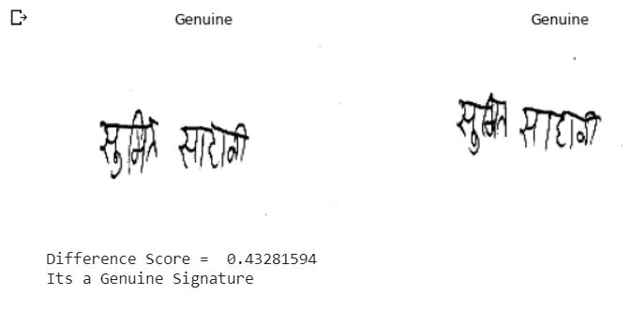
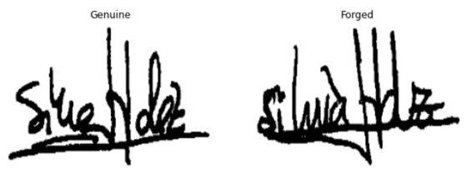
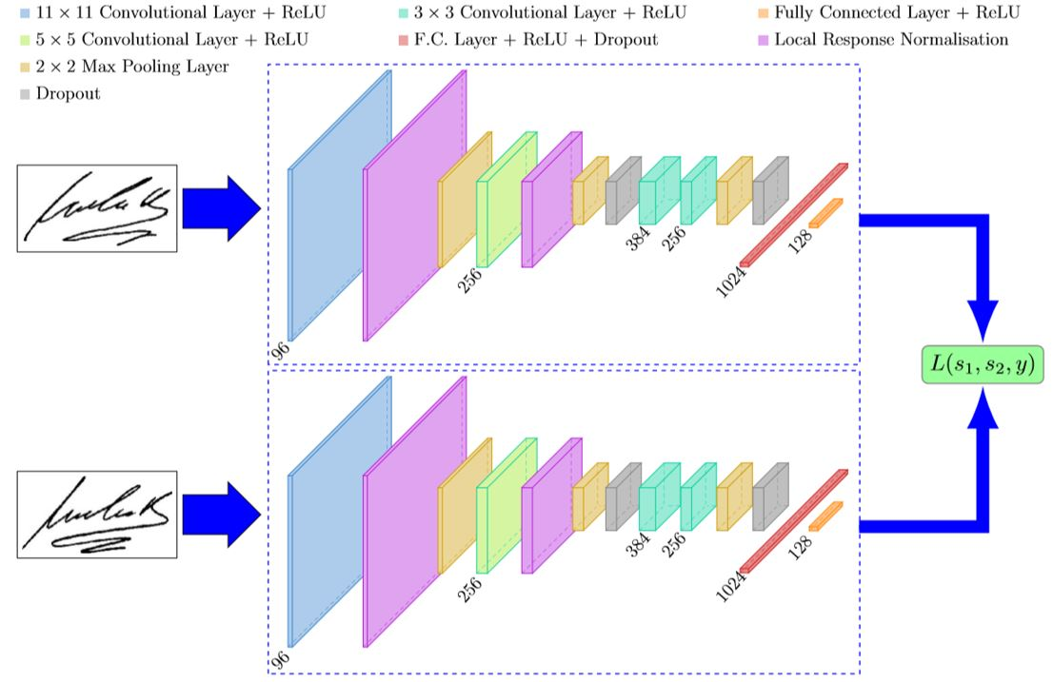

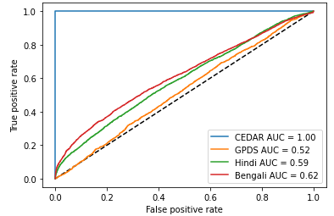


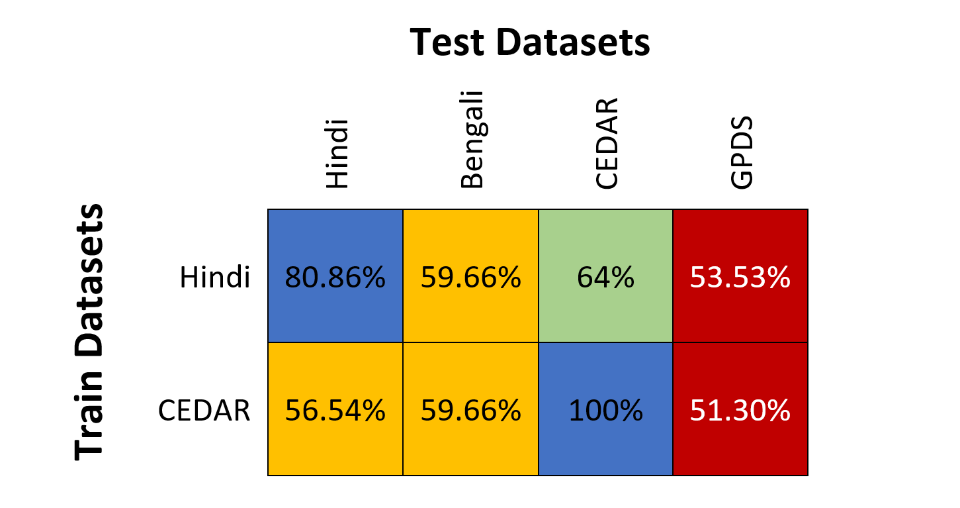

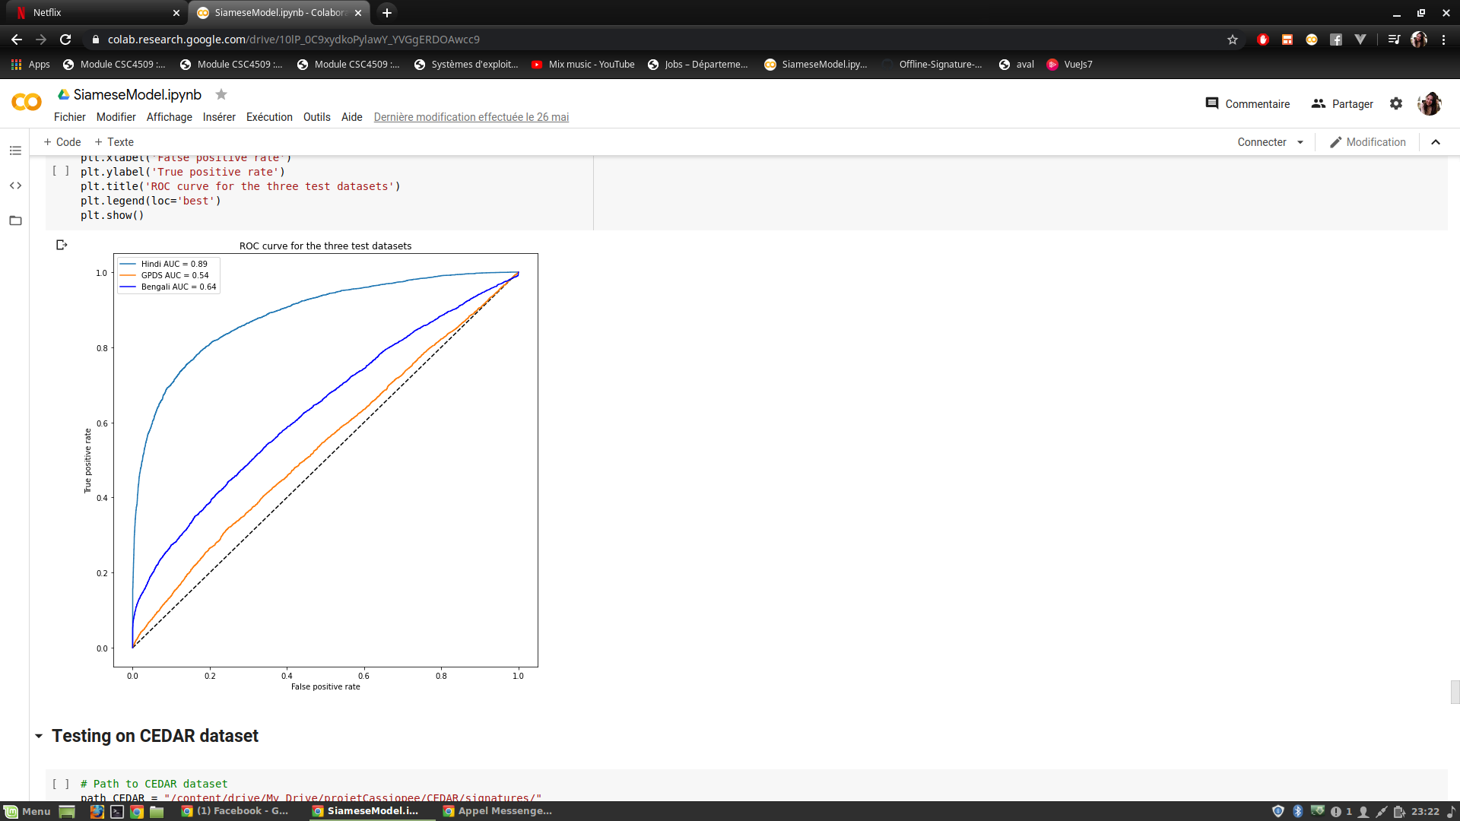

Réseau de neurone pour la vérification d’identité par des signatures manuscrites ou « hors-ligne»
35
Recherche
Auteurs
Détection de signatures manuscrites falsifiées
Marouane KACHOURI
Fatma BOUZGHAIA
■ Notre projet vise à mettre en œuvre un réseau de neurones capable de détecter les signatures falsifiées.
■ Notre approche consiste à détecter les signatures imitées indépendamment de leurs auteurs, c.à.d. que le réseau ignore les identités. Cette approche est appelée “Writer-independent”.
■ L’idée est d’entrainer un réseau de neurones siamois sur des paires de signatures authentiques et imitées pour extraire et détecter les traces d’imitations dans les signatures.
■ L’objectif est de prédire si une signature est authentique ou imitée.
Encadrants
Nesma HOUMANI
Sonia GARCIA
Réseau de neurones profond: modèle siamois
Signature authentique
Signature à prédire
Loss Function (Contrastive Loss):
Bases de données utilisées: CEDAR, BHSig260, GPDS300.
Pré-traitement des images de signatures : rogner l’image selon une taille fixe étudiée.
Implémentation d’un modèle siamois pour vérifier l’authenticité d’une signature. Le modèle, codé en Keras, possède des couches de convolutions dont les filtres permettent de réduire la complexité des images.
Résultats obtenus
Courbe de ROC – CEDAR
Technologies utilisées
Application de différents protocoles expérimentaux pour tester et analyser le réseau.
Résultats très proches de ceux de l’état de l’art [1] (voir courbes ROC et valeurs de la précision dans le tableau).
Le modèle siamois est capable de détecter des signatures falsifiées mais peut s’avérer sensible au bruit.
Courbe de ROC – BHSig260: Hindi
Programme Cassiopée 2019-2020
[1] Victoria Ruiz, Ismael Linares, Angel Sanchez, Jose F. Velez, "Off-line handwritten signature verification using compositional synthetic generation of signatures and Siamese Neural Networks", Neurocomputing, Volume 37421, 2020, Pages 30-41, ISSN 0925-2312, https://doi.org/10.1016/j.neucom.2019.09.04
﻿marouane.kachouri@﻿telecom-sudparis.eu
fatma.bouzghaia@﻿telecom-sudparis.eu
www.telecom-sudparis.eu

